Slide 1
목차(Chapter 9)
파이프의 개념
이름없는 파이프 만들기
복잡한 파이프 생성
양방향 파이프 활용
이름있는 파이프 만들기

Slide 2
파이프의 개념
파이프
  두 프로세스간에 통신할 수 있도록 해주는 특수 파일
  그냥 파이프라고 하면 일반적으로 이름없는 파이프를 의미
  이름 없는 파이프는 부모-자식 프로세스 간에 통신할 수 있도록 해줌
  파이프는 기본적으로 단방향
간단한 파이프 생성
    command : 쉘 명령
    mode : “r”(읽기전용 파이프) 또는 “w”(쓰기전용 파이프)
    내부적으로 fork함수를 실행해 자식 프로세스를 만들고 command에서 지정한 명령을 exec 함수로 자식이 실행하도록 한다: execl(“/bin/sh”, “sh”, “-c”, command, (char *)0);
    waitpid함수를 수행하여 자식 프로세스들이 종료하기를 기다린다. 리턴값은 자식 프로세스의 종료상태이며, 실패하면 -1을 리턴한다
#include <stdio.h>
FILE *popen(const char *command, const char *mode);
#include <stdio.h>
int pclose(FILE *stream);

Slide 3
[예제 9-1] popen 함수 사용하기(test1.c)
...
04 int main(void) {
05 FILE *fp;
06 int a;
07
08 fp = popen("wc -l", "w");
09 if (fp == NULL) {
10 fprintf(stderr, "popen failed\n");
11 exit(1);
12 }
13
14 for (a = 0; a < 100; a++)
15 fprintf(fp, "test line\n");
16
17 pclose(fp);
18
19 return 0;
20 }
“w”모드로 파이프 생성
자식프로세스는 wc –l 명령 수행
자식 프로세스로 출력
결과는 무엇일까?

Slide 4
[예제 9-2] popen 함수 사용하기(test2.c)
...
04 int main(void) {
05 FILE *fp;
06 char buf[256];
07
08 fp = popen("date", "r");
09 if (fp == NULL) {
fprintf(stderr, "popen failed\n");
11 exit(1);
12 }
13
14 if (fgets(buf, sizeof(buf), fp) == NULL) {
15 fprintf(stderr, "No data from pipe!\n");
16 exit(1);
17 }
18
19 printf("line : %s\n", buf);
20 pclose(fp);
21
22 return 0;
23 }
자식 프로세스는
date 명령 실행
읽기모드로 파이프생성
파이프에서 데이터 읽기
# ex9_2.out
line : 2010년 2월 5일 금요일 오후 11시 20분 40초

Slide 5
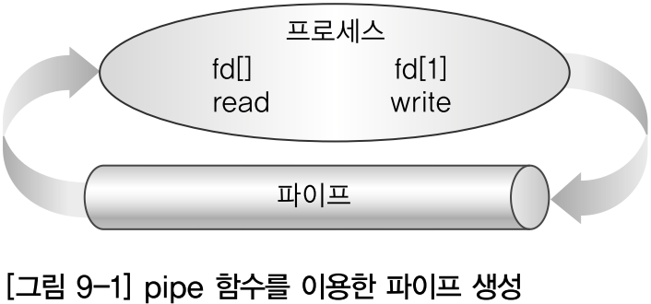
복잡한 파이프 생성[1]
popen은 파이프를 생성하는 것은 간단하지만, 쉘을 실행해야 하므로 비효율적이고 주고 받을 수 있는 데이터도 제한적임
파이프 만들기: pipe(2)
  파이프로 사용할 파일기술자 2개를 인자로 지정
  fildes[0]는 읽기, fildes[1]은 쓰기용 파일 기술자
pipe 함수로 통신과정 (test3.c)
  pipe 함수를 호출하여 파이프로 사용할 파일기술자 생성
#include <unistd.h>
int pipe(int fildes[2]);

Slide 6
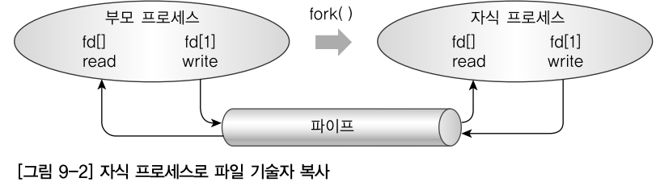
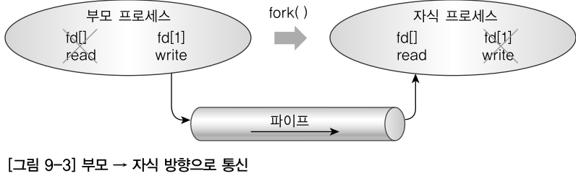
복잡한 파이프 생성[2]
  2. fork 함수로 자식 프로세스 생성. pipe도 자식 프로세스로 복사됨(test4.c)
  3. 통신방향 결정(파이프는 기본적으로 단방향)(test5.c)

Slide 7
[예제 9-3] pipe 함수 사용하기(test6.c)
ex9_3.c
...
06 int main(void) {
07 int fd[2];
08 pid_t pid;
09 char buf[257];
int len, status;
11
12 if (pipe(fd) == -1) {
13 perror("pipe");
14 exit(1);
15 }
16
17 switch (pid = fork()) {
18 case -1 :
19 perror("fork");
20 exit(1);
21 break;
파이프 생성
fork로 자식 프로세스
생성

Slide 8
[예제 9-3] pipe 함수 사용하기(test6.c)
22 case 0 : /* child */
23 close(fd[1]);
24 write(1, "Child Process:", 15);
25 len = read(fd[0], buf, 256);
26 write(1, buf, len);
27 close(fd[0]);
28 break;
29 default :
30 close(fd[0]);
31 buf[0] = '\0';
32 write(fd[1], "Test Message\n", 14);
33 close(fd[1]);
34 waitpid(pid, &status, 0);
35 break;
36 }
37
38 return 0;
39 }
자식 프로세스는 파이프에서 읽을 것이므로 쓰기용 파일기술자(fd[1])를 닫는다.
파이프에서 읽기
부모 프로세스는 파이프에 쓸 것이므로 읽기용 파일기술자(fd[0])를 닫는다.
파이프에 텍스트를 출력
# ex9_3.out
Child Process:Test Message

Slide 9
파이프
Write시 파이프에 충분한 공간이 있으면 파이프에 저장
공간이 없으면 다른 프로세스에 의해 자료가 읽혀져 파이프에 충분한 공간이 마련될 때까지 수행이 일시 중단 (test7.c)
쓰기전용 파일기술자를 닫았을 때:
  자료를 쓰기 위해 해당 파이프를 개방한 다른 프로세스가 아직 존재하면 OK
  쓰기 프로세스가 더 이상 없으면, 그 파이프로부터 자료를 읽으려는 프로세스를 깨우고 0를 복귀. 파일의 끝에 도달한 것 같은 효과를 발생
읽기전용 파일기술자를 닫았을 때:
  자료를 읽기 위해 해당 파이프를 개방한 다른 프로세스가 존재하면 OK
  없으면 자료 쓰기를 기다리는 모든 프로세스는 커널로부터 SIGPIPE시그널을 받고 -1로 복귀. 오류발생

Slide 10
파이프
봉쇄되지 않는 read/write (test8.c)
  if (fcntl(filedes, F_SETFL, O_NONBLOCK) == -1) perror
  filedes가 파이프에 대한 쓰기 전용 파일기술자이면, 파이프에 대한 write는 파이프가 완전히 차 있더라도 봉쇄되지 않음. 대신 write는 -1로 복귀하고 errno를 EAGAIN으로 지정
  파이프에 대한 읽기 전용 파일기술자라면 즉시 -1로 복귀. Errno는 EAGAIN으로 지정

Slide 11
파이프
select (test9.c)
  부모프로세스가 서버프로세스로 동작하고, 자신과 통신하는 클라이언트(자식)프로세스를 임의의 수만큼 가지는 경우 사용
  include <sys/time.h>
  int select (int nfds, fd_set *readfs, fd_set *writefs, fd_set *errorfs, struct timeval *timeout)
    nfds : 서버가 잠재적 흥미를 가지는 파일기술자의 수
    0(stdin), 1(stdout), 2(stderr)는 default, 두개의 파일을 더 개방하면 nfds = 5
    fd_set으로 정의된 인수들은 비트마스크. 각 비트가 하나의 파일기술자를 나타냄. 한 비트가 켜져 있으면 해당 파일 기술자에 대한 흥미를 나타냄.
    readfs: 읽을 만한 가치가 있는 것이 있는가?
    writefs: 임의의 주어진 파일기술자가 쓰기를 받아들일 준비가 되어 있는가?
    errorfs: 주어진 파일기술자중 하나라도 오류가 발생했는가?
    /* fdset가 가리키는 마스크를 초기화 */
    void FD_ZERO(fd_set *fdset);
    /* fdset가 가리키는 마스크내의 비트, fd를 1로 설정 */
    void FD_SET(int fd, fd_set *fdset);
    /* fdset가 가리키는 마스크내의 비트, fd가 설정되어 있는가?
    int FD_ISSET(int fd, fd_set *fdset);
    /* fdset가 가리키는 마스크내의 비트, fd를 0으로 설정
    void FD_CLR(int fd, fd_set *fdset);

Slide 12
파이프
int fd1, fd2;
fd_set readset;
fd1 = open(“file1”, O_RDONLY);
fd2 = open(“file2”, O_RDONLY);
FD_ZERO(&readset);
FD_SET(fd1, &readset); FD_SET(fd2, &readset);
switch(select (5, &readset, NULL, NULL, NULL))
{
}

Slide 13
파이프
Timeout은 struct timeval에 대한 포인터
  #include <sys/time.h>
  struct timeval {
  long tv_sec;
  long tv_usec;
  }
  포인터가 널이면 select 는 흥미있는 일이 일어날때까지 봉쇄. 만일 timeout이 0초를 포함하는 구조를 가리키면 즉각 복귀. 0이 아닌 값을 포함하고 있으면 지정된 시간 후에 복귀
  select의 복귀 값은 오류시 -1, 타임 아웃시는 0, 아니면 흥미 있는 파일기술자의 수를 나타내는 정수

